Slide 1




EU Montenegro Inclusive Education Services Project (EU - MIESP)
BIZNIS PLAN
(VIZIJA I MISIJA)
RESURSNI CENTAR ZA DJECU I OSOBE SA INTELEKTUALNIM SMETNJAMA I AUTIZMOM “1.JUN”

Slide 2
EU Montenegro Inclusive Education Services Project (EU - MIESP)
VIZIJA
Resursni centar “1.jun“ je institucija specijalizovana za obrazovanje, vaspitanje i habilitaciju djece i osoba sa intelektualnim smetnjama i autizmom.
Naš krajnji cilj je socijalna integracija i poboljšanje kvaliteta života djece i osoba sa intelektualnim smetnjama u razvoju i autizmom. Takođe želimo da doprinesemo izgradnji tolerancije i većeg razumijevanja za djecu i osobe sa intelektualnim smetnjama i autizmom.

Slide 3
EU Montenegro Inclusive Education Services Project (EU - MIESP)
Naš Resursni centar vidimo kao savremenu i dobro opremljenu instituciju koja našim učenicima i korisnicima nudi servise na način koji je fleksibilan i orijentisan ka njihovim potrebama. Naše profesionalno osoblje prati savremene obrazovne tokove, nove tehnologije i metodologije kako bi održavali visoke standarde i kvalitet rada.

Slide 4
EU Montenegro Inclusive Education Services Project (EU - MIESP)
Kao nacionalni Resursni centar nudimo sledeće servise:
- rana intervencija
- procjena sposobnosti
- savjetodavna podrška porodici
- podrška djeci u inkluzivnom obrazovanju (vrtić, osnovna i srednja škola)
- podrška, pomoć i edukacija nastavnika u inkluzivnom obrazovanju (vrtić, osnovna i srednja škola)
- asistencija i prevoz učenika
- servis za zapošljavanje
- servis za volontere
- servis za informisanje
- pružanje podrške pri samostalnom stanovanju

Slide 5
EU Montenegro Inclusive Education Services Project (EU - MIESP)
Naša vizija je jačanje partnerstva sa svim institucijama i organizacijama koje se bave osobama sa intelektualnim smetnjama u razvoju i autizmom, i bolja saradnja sa lokalnom i širom društvenom zajednicom i regionom kroz zajedničke aktivnosti.

Slide 6
EU Montenegro Inclusive Education Services Project (EU - MIESP)
MISIJA
Misija Resursnog centra “1.jun” je da izađe u susret potrebama naših korisnika. Kako imamo različite korisnike, nudimo i različite servise za svaku od ciljnih grupa.

Slide 7
EU Montenegro Inclusive Education Services Project (EU - MIESP)
Djeca i osobe sa intelektualnim smetnjama i autizmom
Misija našeg RC je da djeci i osobama sa intelektualnim smetnjama i autizmom omogućimo kvalitetno obrazovanje, vaspitanje i habilitaciju, primjenjujući posebne programe, udžbenike i adekvatna didaktička sredstva. Pritom, uzimajući u obzir njihove individualne sposobnosti i karakteristike. Nakon završenog osnovnog obrazovanja omogućeno je radno osposobljavanje i stručno obrazovanje različitih profila (pekar, kuvar, frizer, automehaničar, vodoinstalater, obućar, mašinbravar, konfekcijski šivač, cvjećar-vrtlar, autoperač, moler, stolar, grnčar, trgovac). Tokom školovanja djeci je omogućena adekvatna zdravstvena zaštita, kao i smještaj.
Djeci koja se školuju u inkluziji pružamo podršku u vidu mobilnih timova.

Slide 8
EU Montenegro Inclusive Education Services Project (EU - MIESP)
Nastavnici
Osoblju (nastavnici, vaspitači) u redovnom obrazovnom sistemu pružamo stručnu pomoć i podršku u radu sa djecom sa intelektualnim smetnjama i autizmom. To podrazumijeva pomoć u izradi IROP-a, individualni rad i pomoć u evaluaciji rada. Kroz seminare vršimo edukaciju i savjetovanje osoblja koje je uključeno u rad u inkluzivnom obrazovanju.

Slide 9
EU Montenegro Inclusive Education Services Project (EU - MIESP)
Porodice
Sa djecom i njihovim porodicama izgrađujemo odnos uzajamnog povjerenja i poštujemo njihovu ličnost i potrebe. Porodicama djece pružamo kontinuriranu podršku i savjetovanje, kroz individualni rad ili grupe podrške.

Slide 10
EU Montenegro Inclusive Education Services Project (EU - MIESP)
Socijalne i zdravstvene službe
U saradnji sa socijalnim i zdravstvenim službama pratimo napredovanje djece, uzimamo u obzir prethodni razvoj i socijalno-ekonomski status.
Centri za socijalni rad i Biro za zapošljavanje
Nakon završenog školovanja u saradnji sa Centrima za socijalni rad i Biroom za zapošljavanje vršimo posredovanje i pomoć pri zapošljavanju, i procjenu radne sposobnosti.

Slide 11
EU Montenegro Inclusive Education Services Project (EU - MIESP)
Šira društvena zajednica i druge institucije koje se bave djecom sa intelektualnim smetnjama u razvoju i autizmom
Sarađujemo sa širom društvenom zajednicom i institucijama i organizacijama koje se bave djecom i osobama sa smetnjama u intelektualnom razvoju i autizmom, kao što su Ministarstva, drugi Resursni centri, dnevni centri, NVO, lokalna zajednica, mediji, fakulteti – iz zemlje i inostranstva, kao i predstavnici EU. Saradnju ostvarujemo kroz informisanje (putem flajera, prezentacije, medija), kroz različite projekte, kulturne i sportske manifestacije, kao i putem servisa.

Slide 12
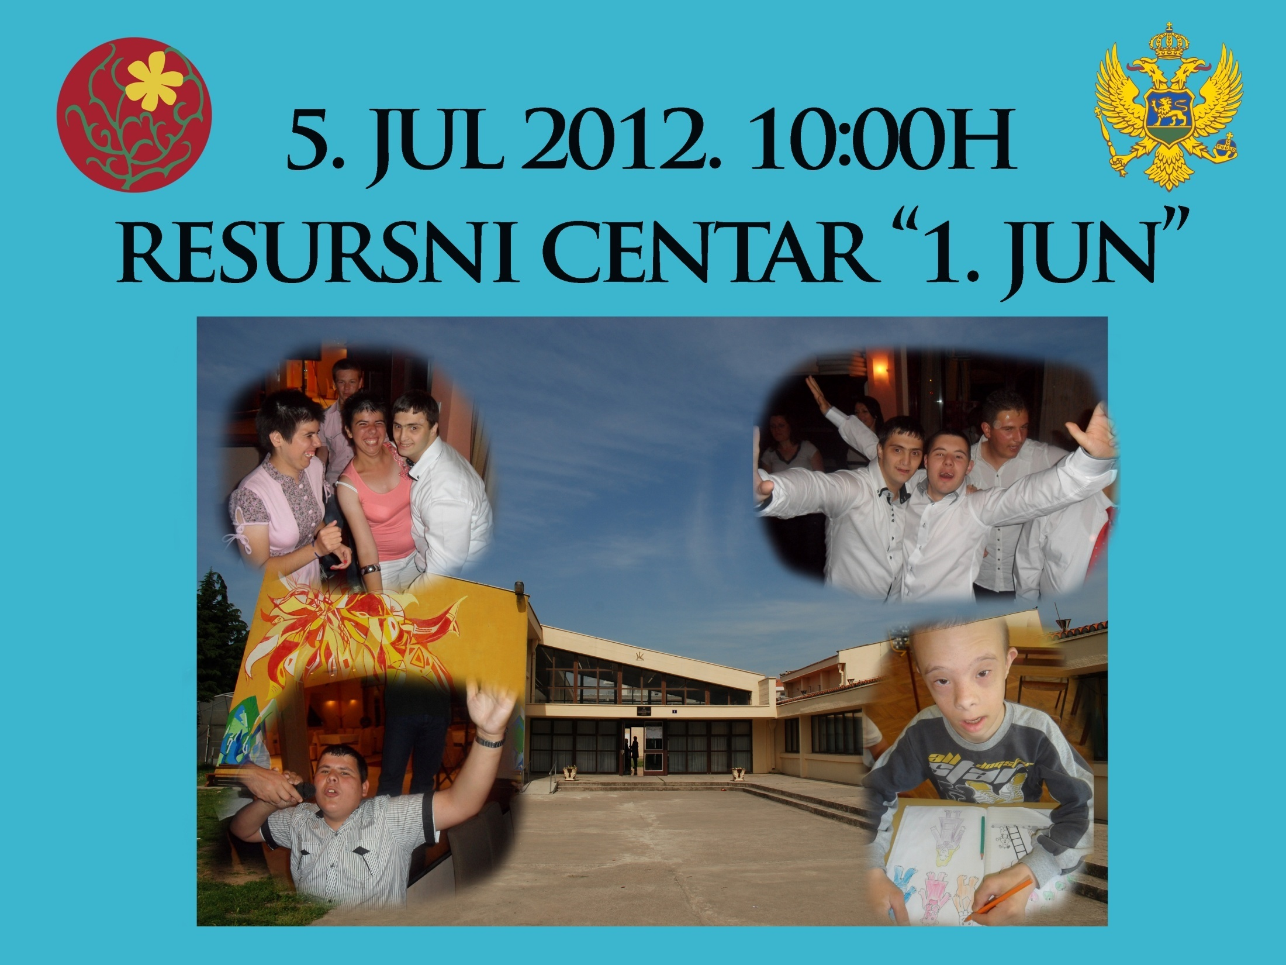
EU Montenegro Inclusive Education Services Project (EU - MIESP)

Slide 13
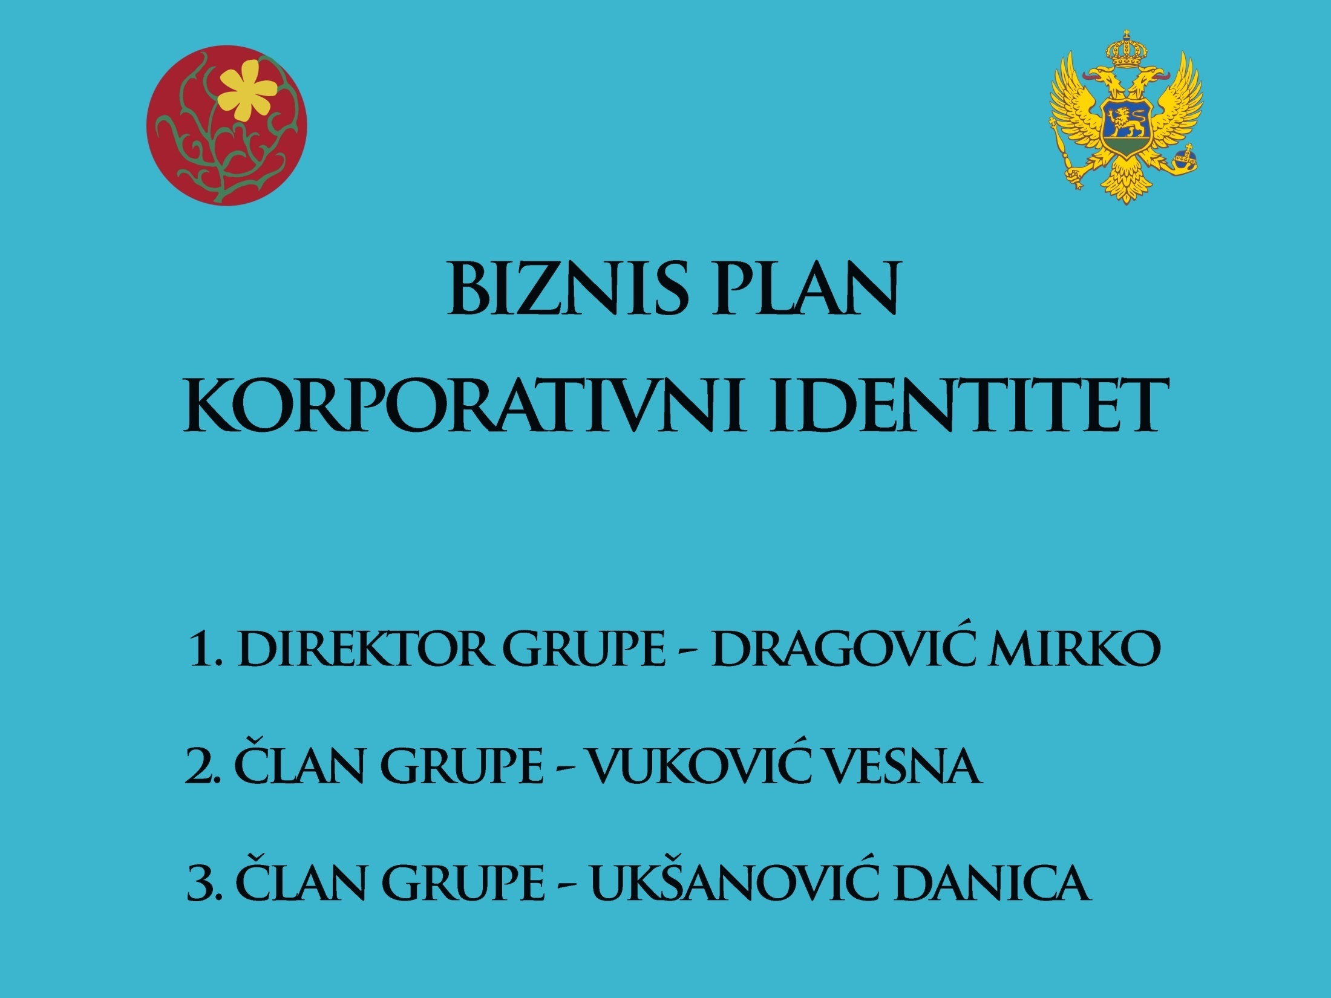
EU Montenegro Inclusive Education Services Project (EU - MIESP)

Slide 14
EU Montenegro Inclusive Education Services Project (EU - MIESP)
PREZENTACIJA IMENA RESURSNOG CENTRA
(ZAŠTO JE NAZIV TAKAV?)
RANIJI NAZIV USTANOVE BIO JE : CENTAR ZA OBRAZOVANJE I OSPOSOBLJIVANJE „1. JUN“.
U RANIJEM NAZIVU USTANOVE AKCENAT JE BIO NA DJELATNOST KOJU OBAVLJAMO.
NOVI NAZIV USTANOVE JE :. RESURSNI CENTAR ZA DJECU I OSOBE SA INTELEKTUALNIM SMETNJAMA I AUTIZMOM „1. JUN“
SKRAĆENO – RESURSNI CENTAR „1. JUN“
U NOVOM NAZIVU AKCENAT JE NA SMETNJAMA DJECE I OSOBA SA KOJIMA RADIMO.

Slide 15

EU Montenegro Inclusive Education Services Project (EU - MIESP)

Slide 16

EU Montenegro Inclusive Education Services Project (EU - MIESP)

Slide 17
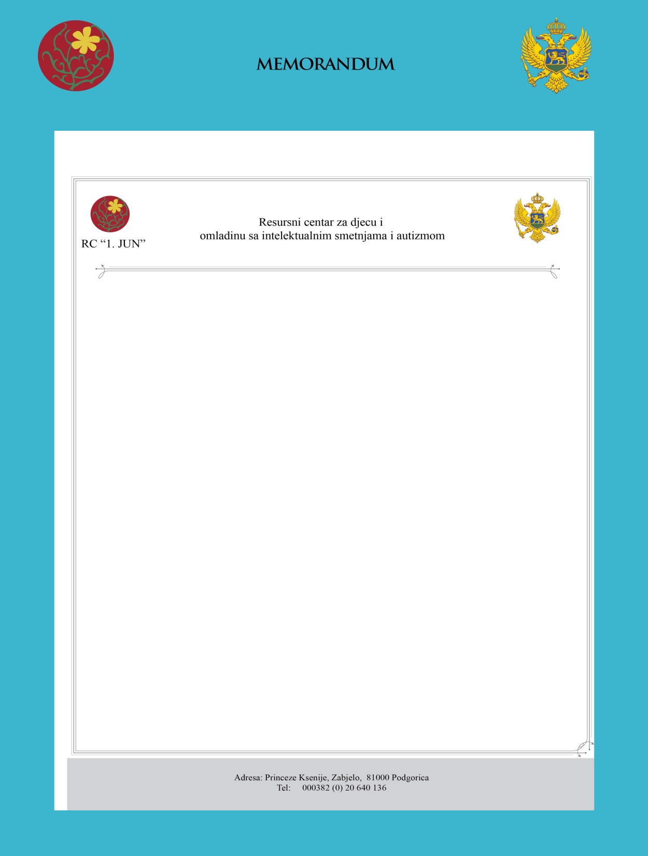
EU Montenegro Inclusive Education Services Project (EU - MIESP)

Slide 18
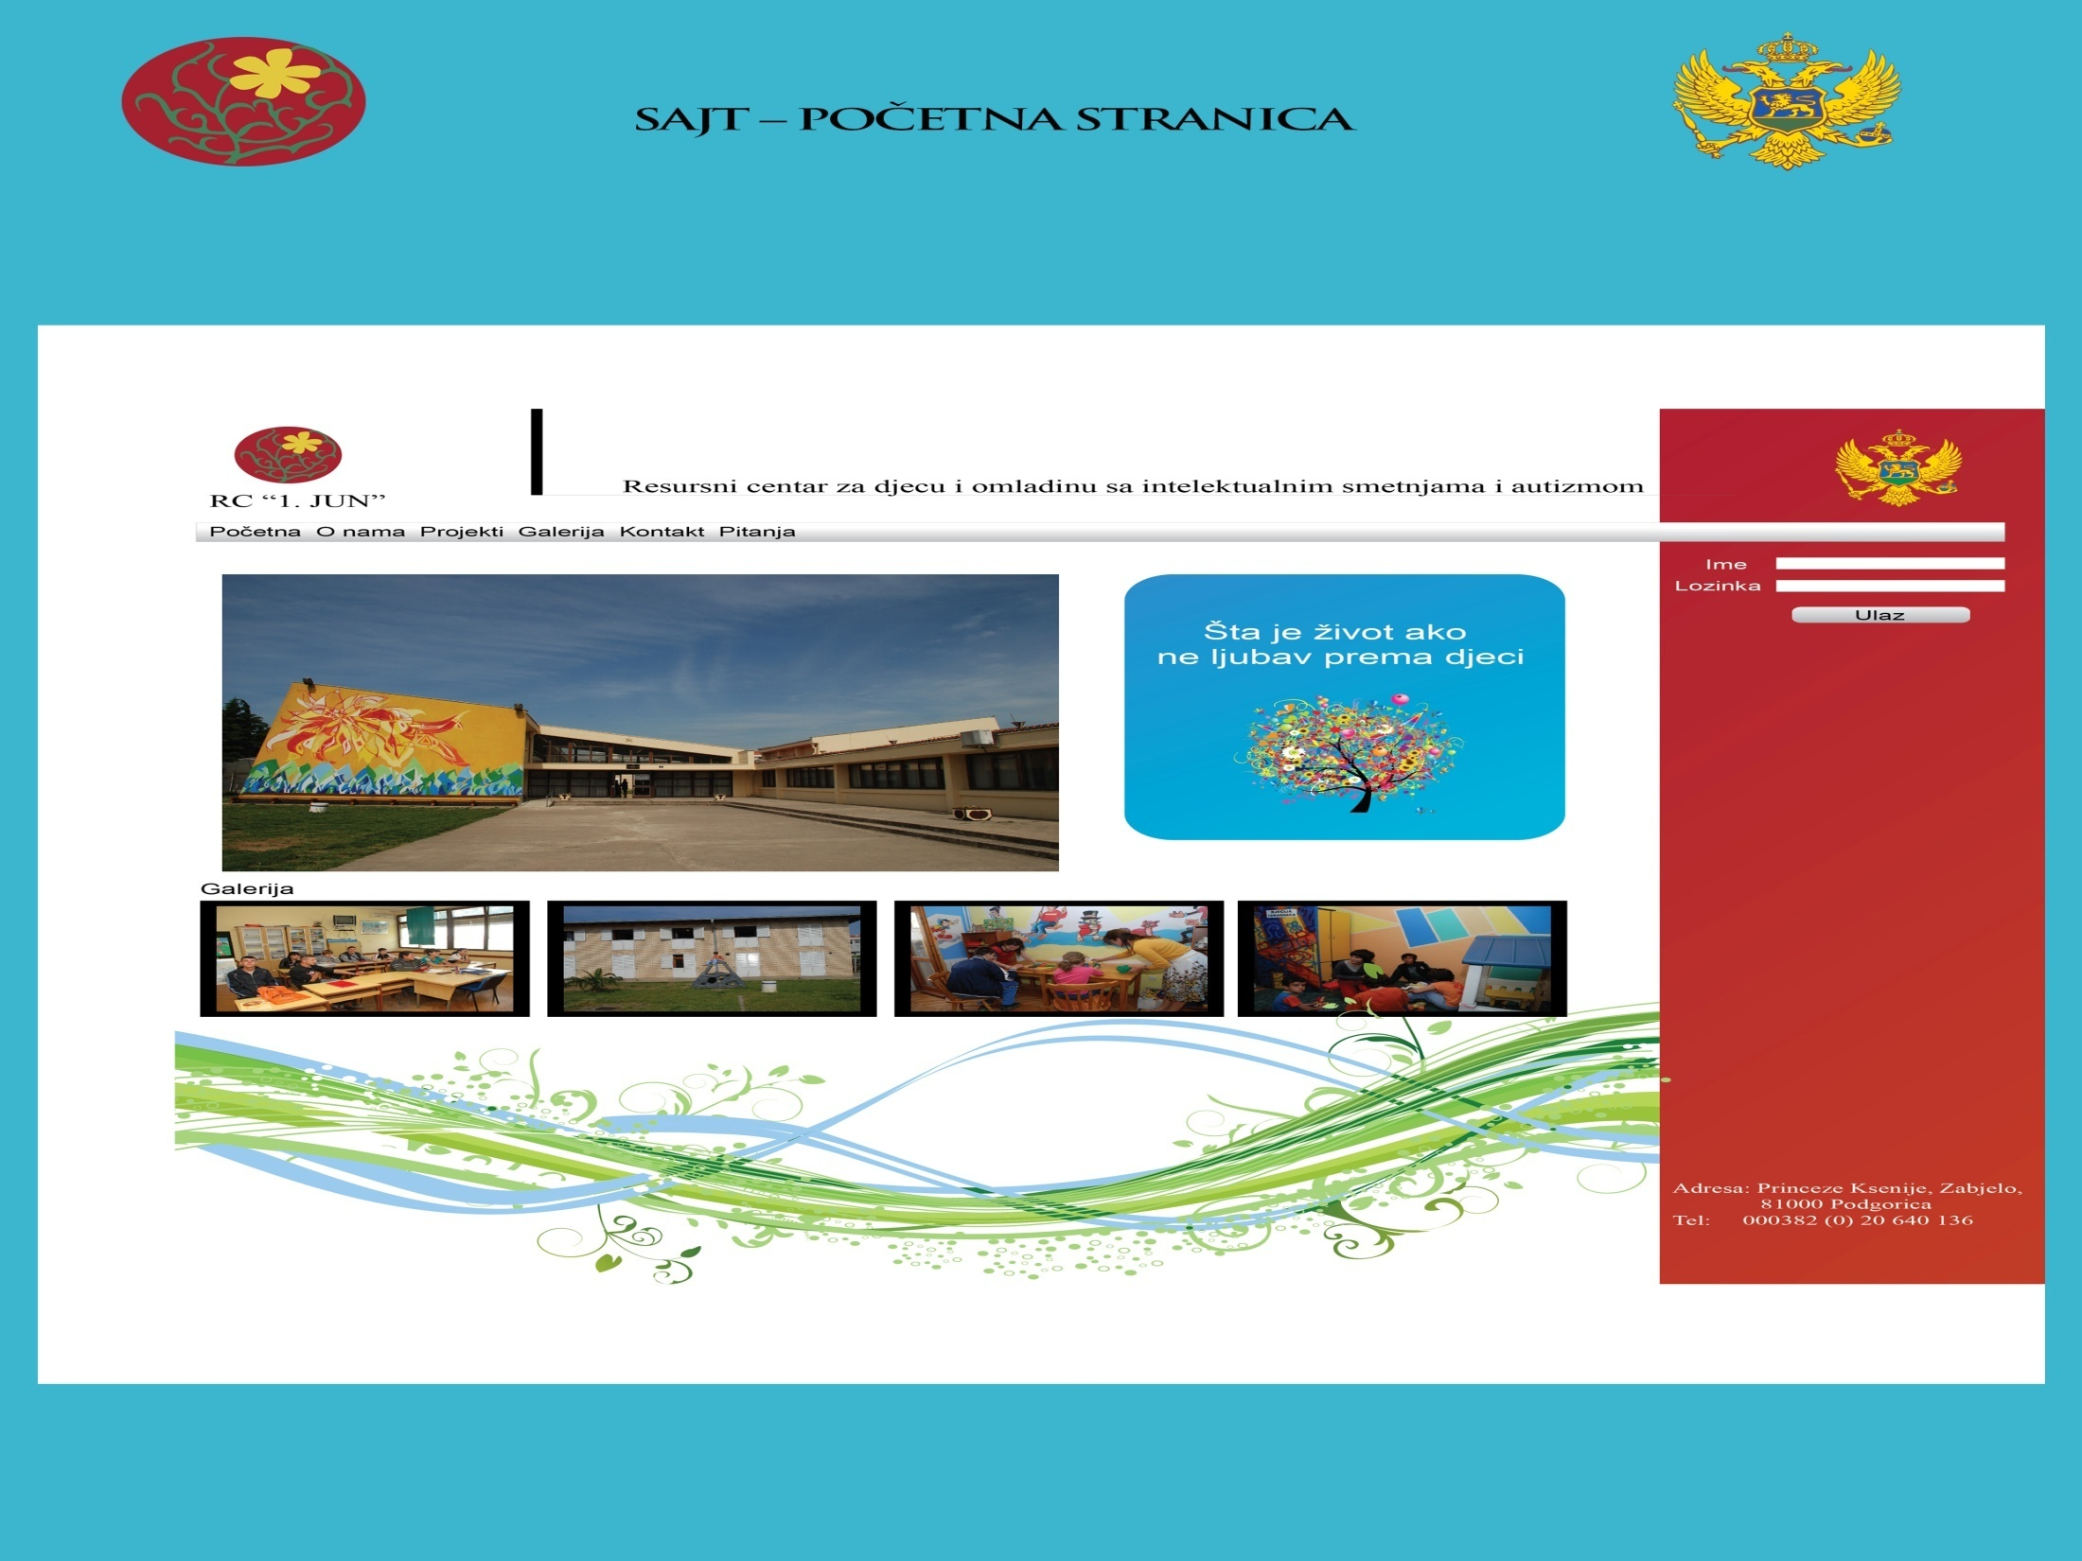
EU Montenegro Inclusive Education Services Project (EU - MIESP)

Slide 19
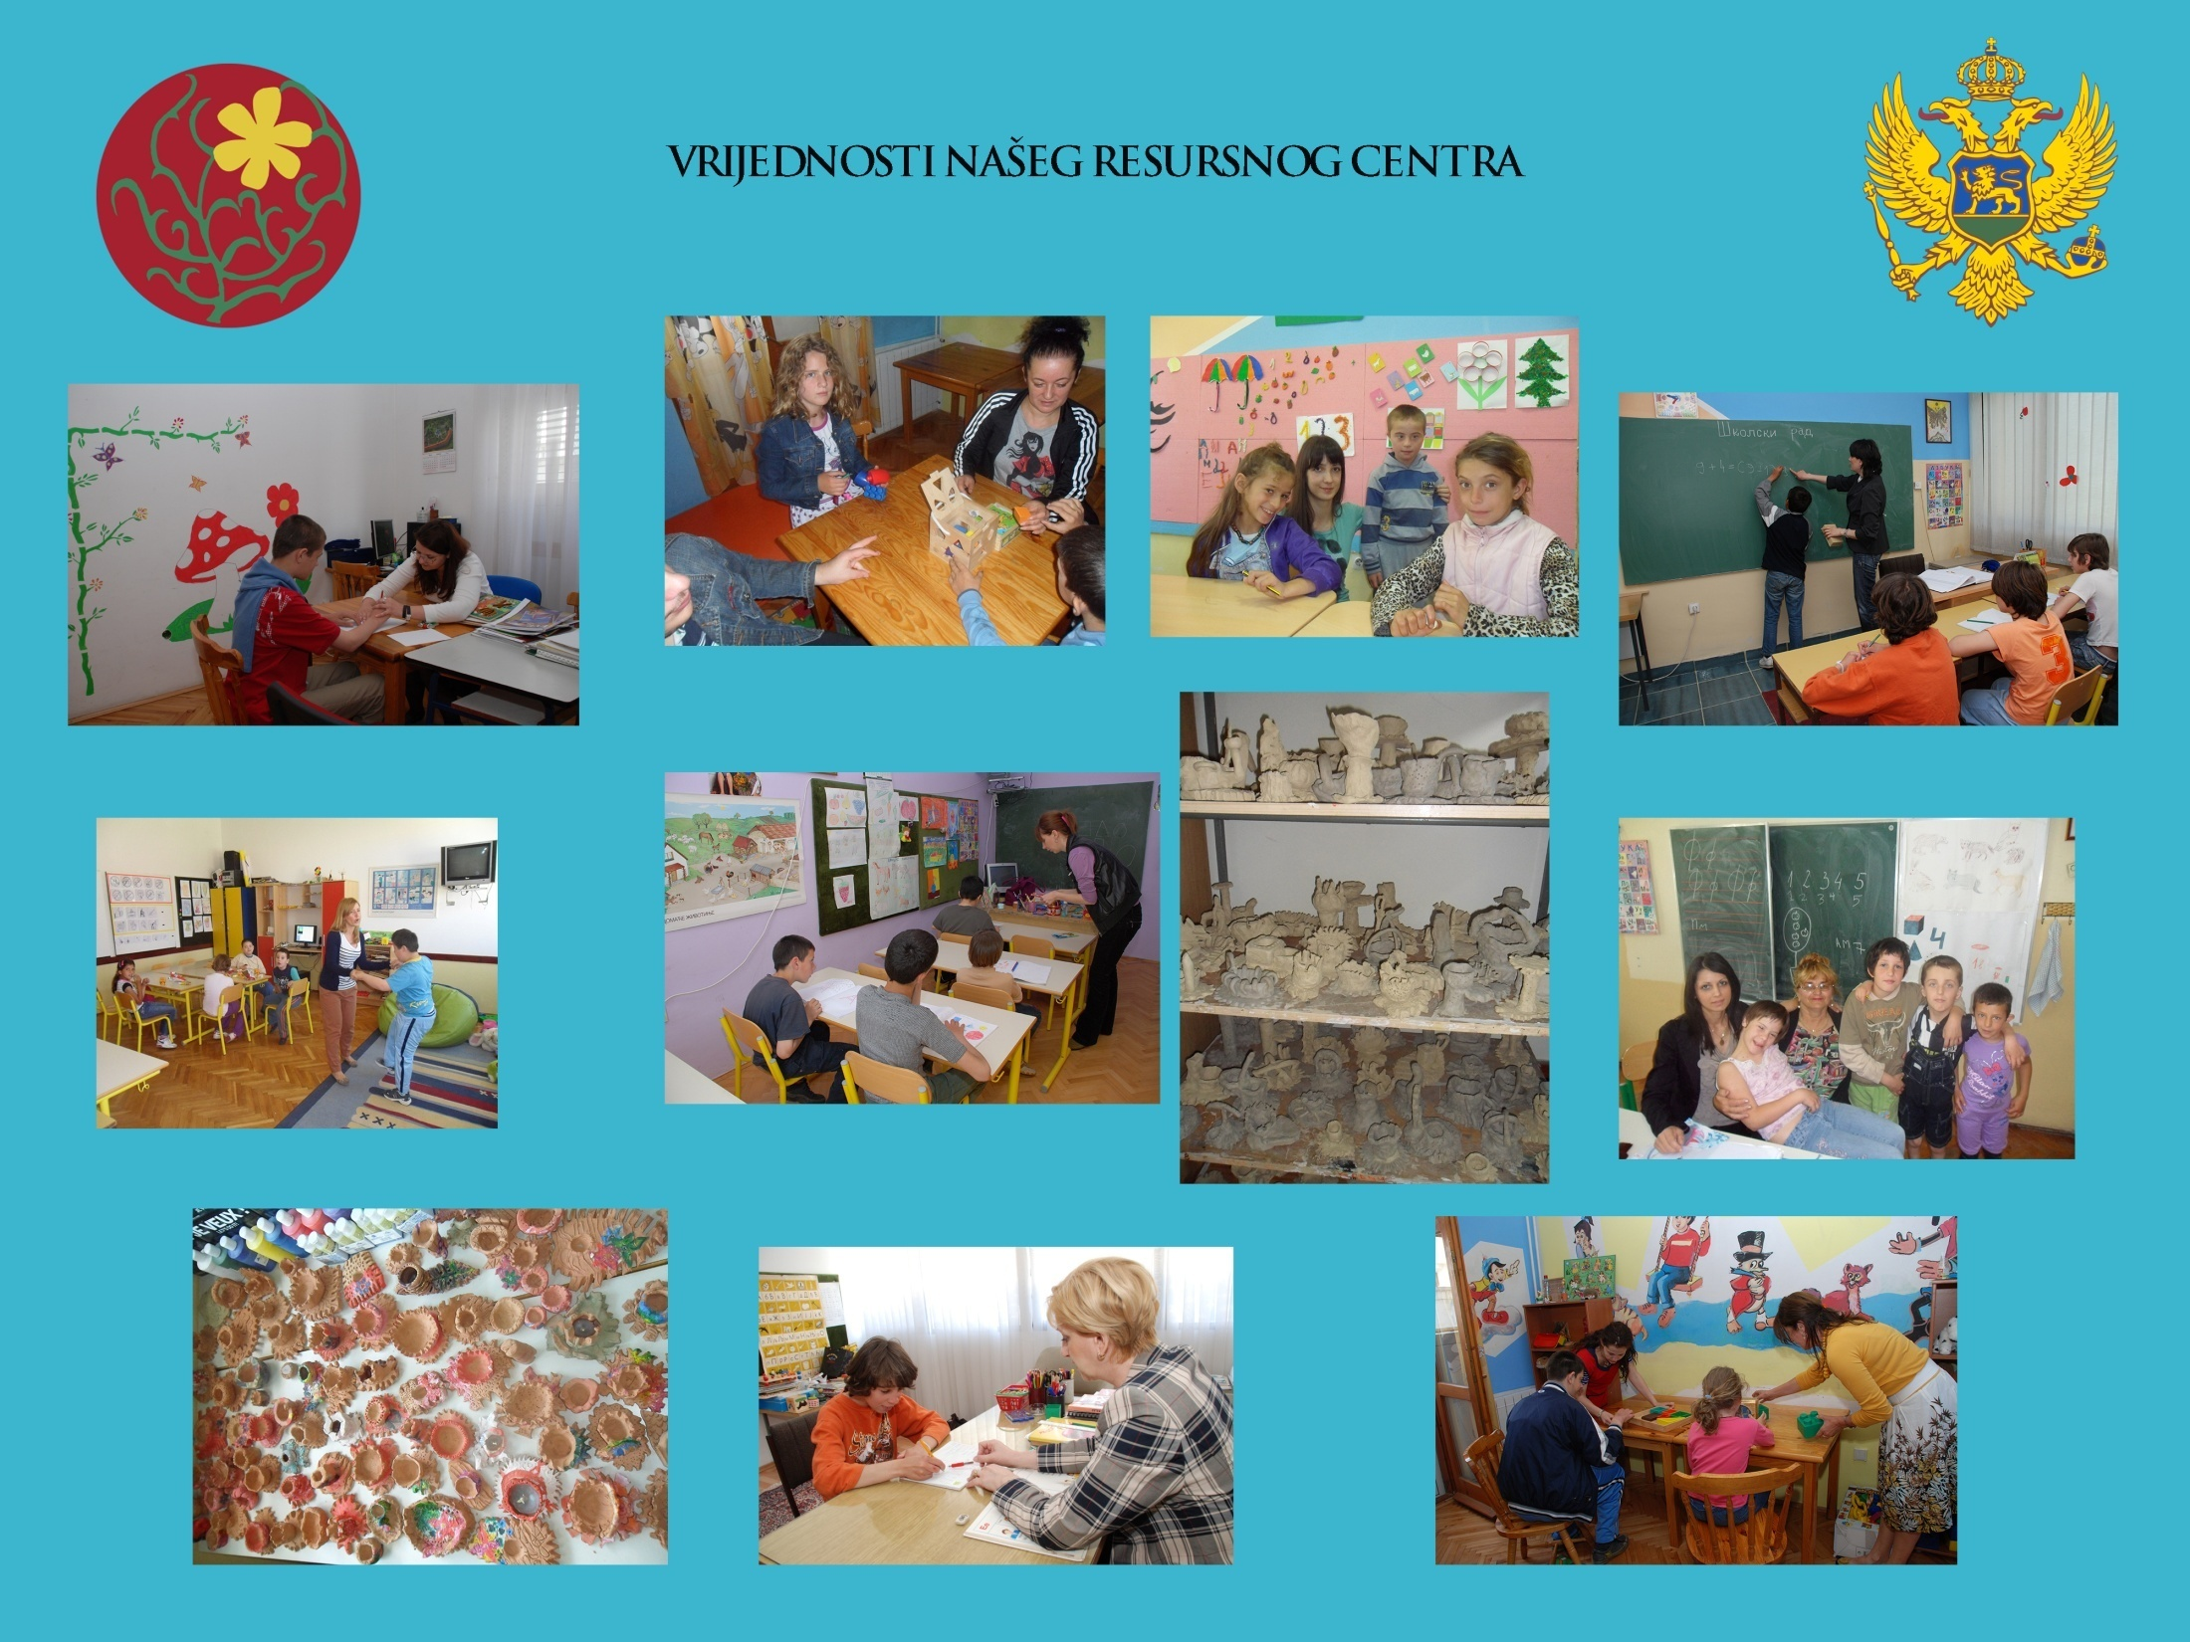
EU Montenegro Inclusive Education Services Project (EU - MIESP)

Slide 20
EU Montenegro Inclusive Education Services Project (EU - MIESP)
HVALA NA PAŽNJI!
Resursni centar “1. JUN”, Podgorica
Adresa: Princeze Ksenije 8
Tel. 020/640-136
E-mail adresa: centar1.jun@t-com.me
http://centar1jun.me/index.html

